Slide 1

Volumen-Rendering
mit Hilfe von OpenGL und GLSL
Tobias Brix, Dirk Mannweiler und Aaron Scherzinger
Notes:
1

Slide 2

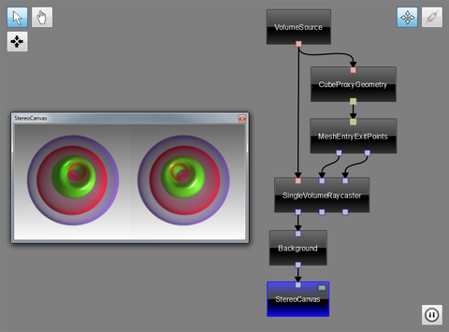
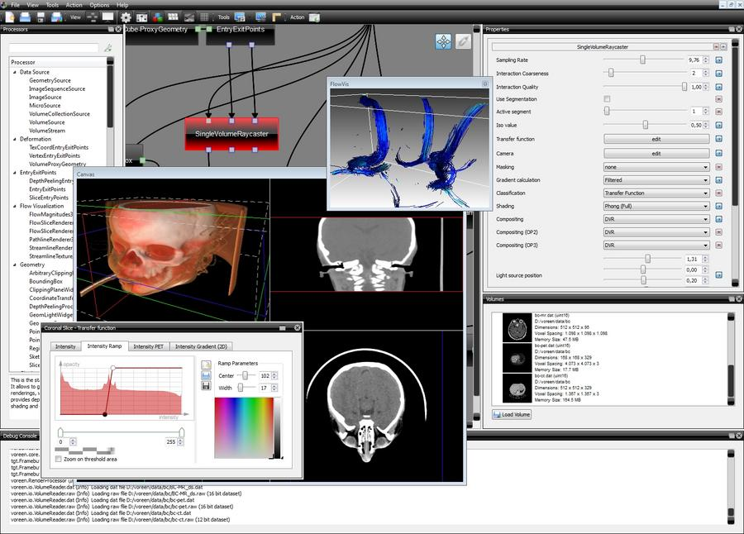
Voreen
- Open Source Software entwickelt hier an der Universität
- Plattformunabhängig (Windows, Linux, Mac OS X)
- In C++ / OpenGL programmiert
Notes:
2

Slide 3

OpenGL und GLSL
OpenGL (Open Graphics Library)
ist eine Spezifikation für eine plattform- und
programmiersprachenunabhängige
Programmierschnittstelle zur Entwicklung von
2D- und 3D- Computergrafikanwendungen
- äquivalent zu DirectX/Direct3D (Microsoft)
GLSL (OpenGL Shading Language)
ist eine Programmiersprache, um mittels OpenGL auf dem
Grafikprozessor eigene Programme, sogenannte Shader,
auszuführen.
- äquivalent zu HLSL (Microsoft)
Notes:
3

Slide 4

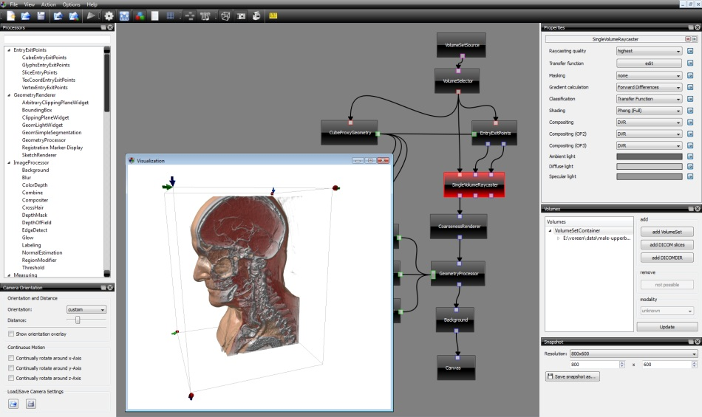




Zusammenarbeit
Hilfreiche Visualisierungen können nur in Zusammenarbeit erstellt werden
Große Herausforderung sowohl für Mediziner und Biologen als auch für Informatiker
Notes:
4

Slide 5
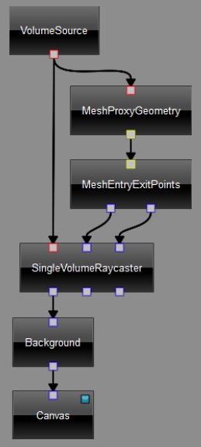
Datenflusskonzept
Datenflussnetzwerk für schnelles und visuelles Erstellen von Prototypen
Daten (Volumendaten, Geometrie, Bilder, ... ) wandern durch das Netzwerk
Prozessoren führen Berechnungen aus (z.B. Bilderzeugung, Daten laden, ... )
Sind verbunden über Ports
Verschiedene Typen, z.B. für Bilder, Geometrie, ...
Notes:
5

Slide 6
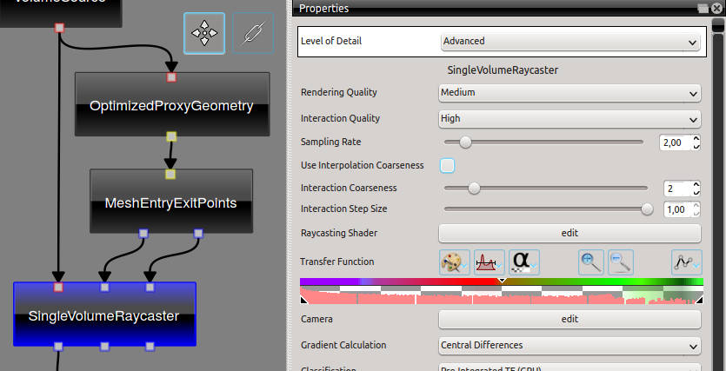
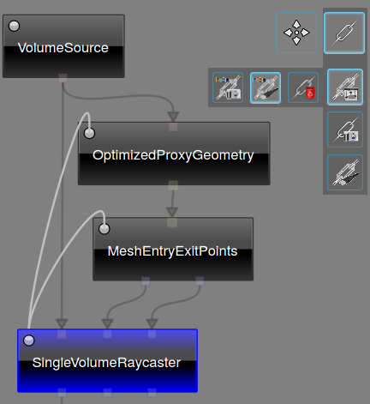
Datenflusskonzept
Konfiguration von Prozessoren über Properties
Z.B. Farben, Beleuchtung, ...
Benutzer kann dadurch Verhalten der Prozessoren einstellen
Linking zur Synchronisation zwischen Prozessoren
Notes:
6

Slide 7
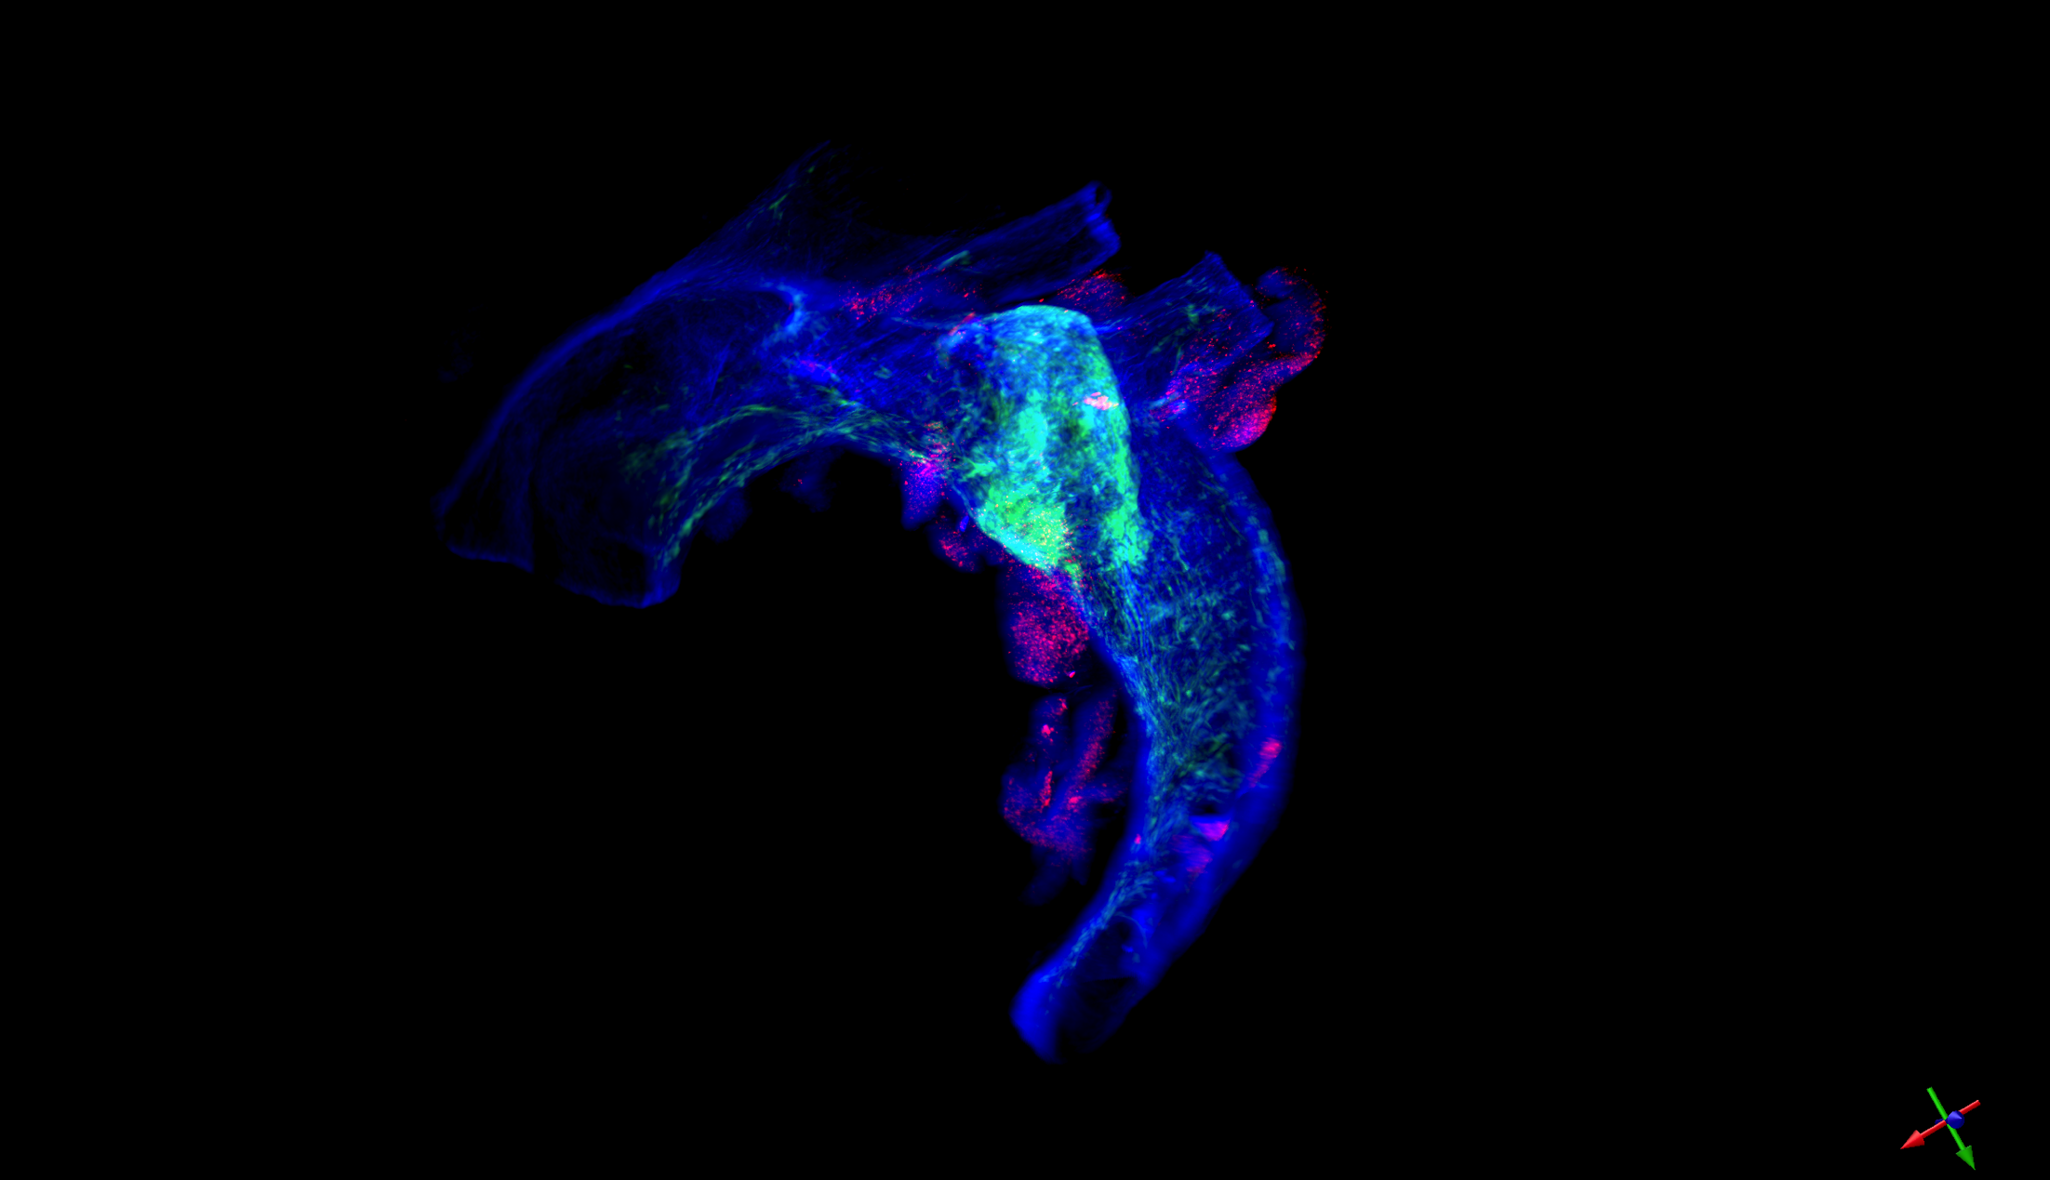

Slide 8
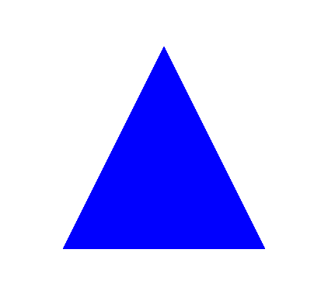
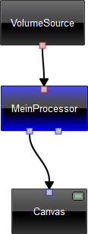
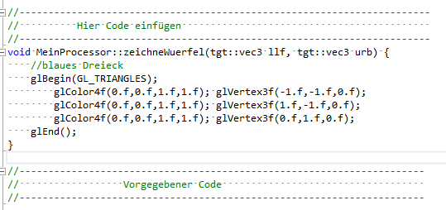
Erste Schritte
Lade den Workspace „MeinErsterWorkspace“
Notes:
Mit Farben rumspielen, Koordinatensystem erklären, drei farbiges Dreieck
8

Slide 9
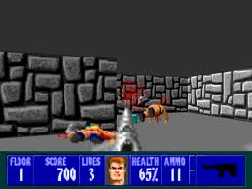
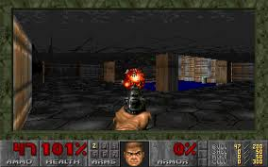
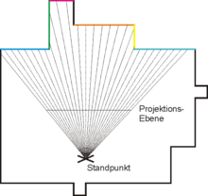

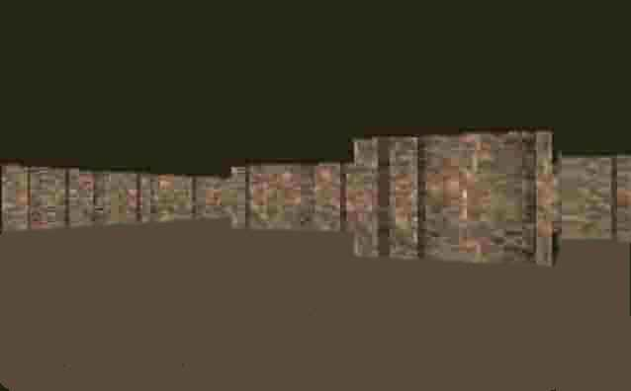
Raycasting (in PC Spielen)
- Wurde früher für die ersten „3D“ Spiele benutzt
(Beispiele sind Wolfenstein 3D, Doom und viele mehr)
Notes:
9

Slide 10
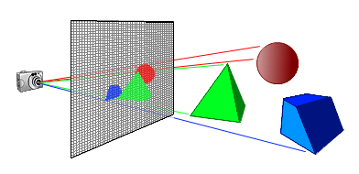
First-Hit-Raycasting
Von einer Kamera aus „schießt“ man Strahlen durch jeden Pixel des Monitors.
Die Farbe des getroffenen Objektes wird übernommen.
Notes:
10

Slide 11
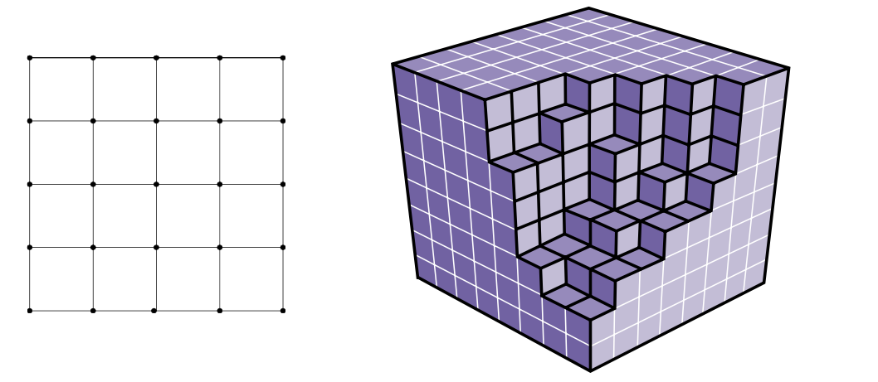
Volumen-Raycasting
Anwendungen z.B. in Medizin, Biologie, Geologie, Physik
Volumendaten:
Regelmäßiges (3D-)Gitter von Sampling-Punkten
Daten u.a. verfügbar durch CT, MR, PET, Ultraschall, Simulationen
An jeder Stelle im 3D-Gitter steht ein Intensitätswert
Ähnlich wie digitale Graustufen-Bilder im 2D
Notes:
11

Slide 12
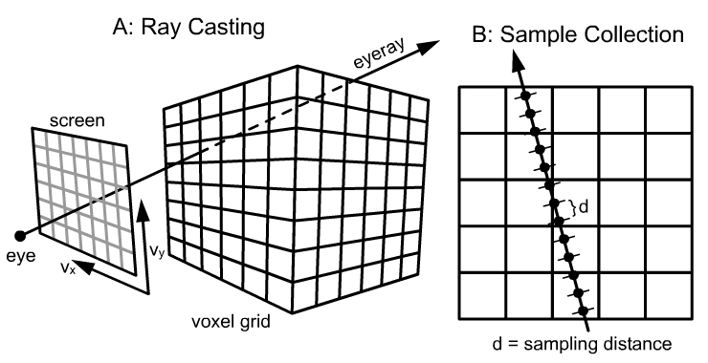
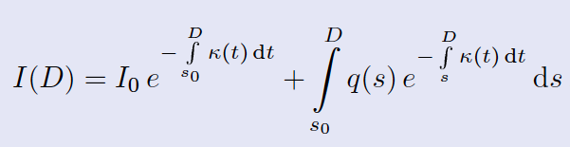
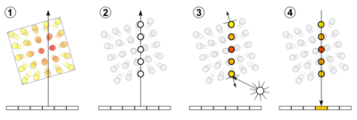
Volumen-Raycasting
Volumendaten können (teilweise) transparent sein
Man sieht evtl. mehr als nur den ersten getroffenen Farbwert
Notes:
12

Slide 13
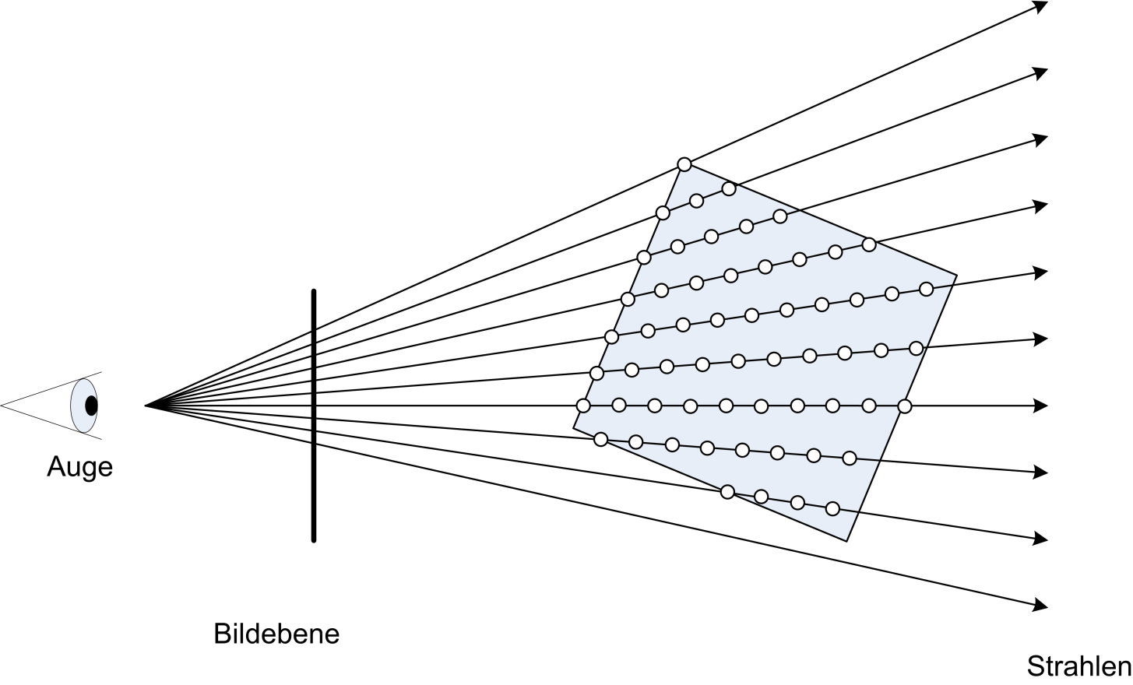
Volumen-Raycasting
Wie bei First-Hit-Raycasting: ein Strahl pro Pixel der Bildfläche
Betrachte die Werte entlang des Strahls, weise ihnen Farb- und Opazitätswerte zu und verbinde sie zu neuer Farbe Für jeden Strahl:
Bestimme Ein- und Austrittspunkt
Berechne Strahlrichtung im Volumen
Solange Strahl im Volumen:
Hole Intensitätswert an aktueller Position
Finde Farbe und Opazität für die Intensität
Akkumuliere Farb- und Opazitätswert
Gehe zu nächster Position entlang des Strahls
Offene Fragen:
Wie finden wir die Ein- und Austrittspunkte?
Wie finden wir Farb- und Opazitätswerte für Intensitäten?
Notes:
13

Slide 14
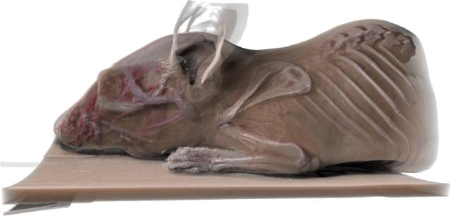
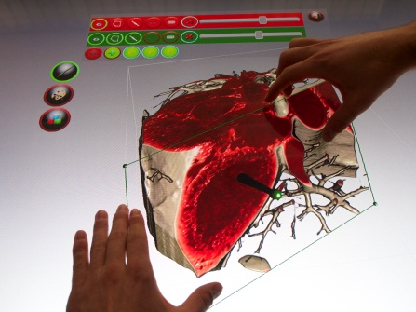
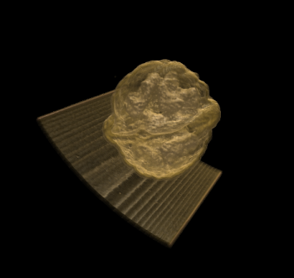
Volumen-Raycasting
Notes:
14

Slide 15
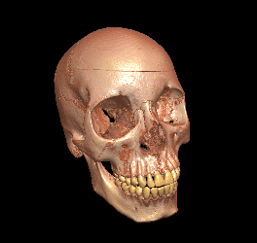
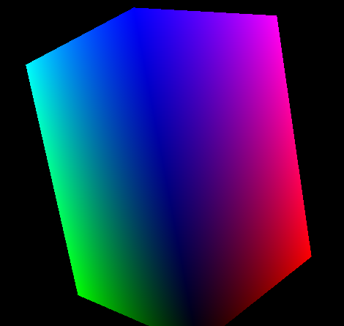
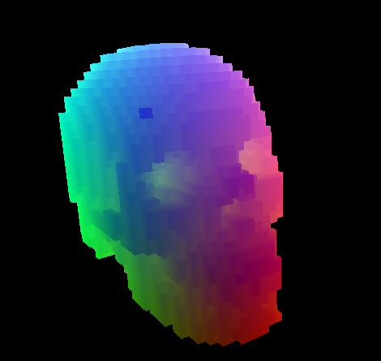
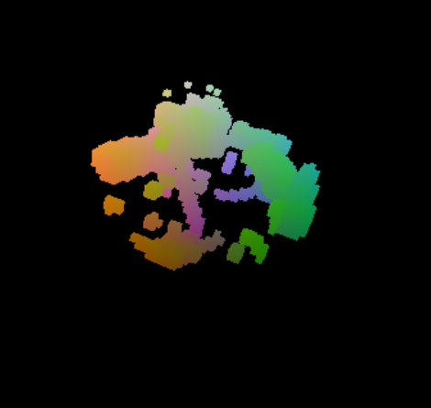
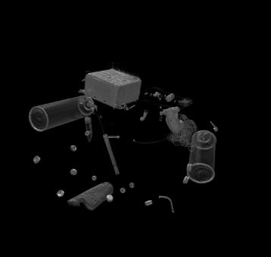
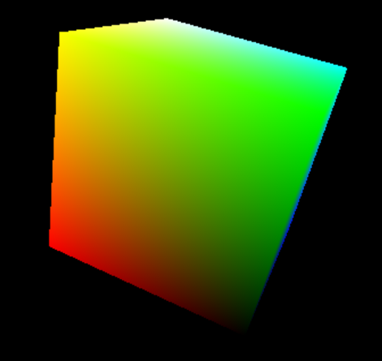
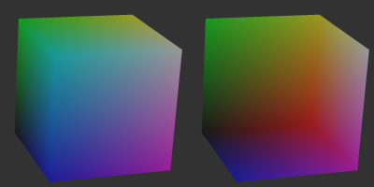
Wo ist mein Volumen?
- Zeichne den Umriss des Volumens als Würfel.
- Codiere in der Farbe die Position innerhalb des Volumes
- Keine Berechnung von Ein- und Austrittspunkten im Shader nötig.
- Einfache Optimierungen und „Clipping“ (siehe später) möglich
Das erste Ziel:
Notes:
15

Slide 16
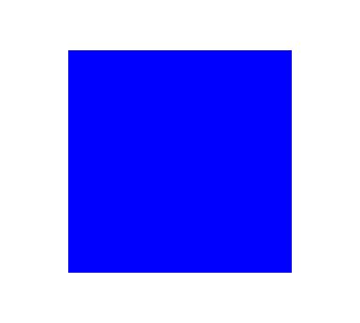
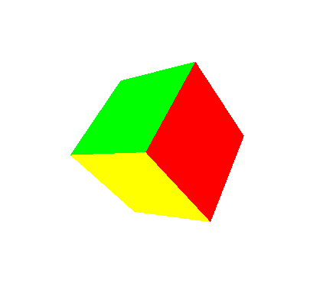
Erste Aufgaben
- Macht ein blaues Viereck
- Macht einen bunten Würfel
- Passt die Würfeldimensionen
an das Volumen an
- Färbt den Würfel richtig ein
Notes:
16

Slide 17
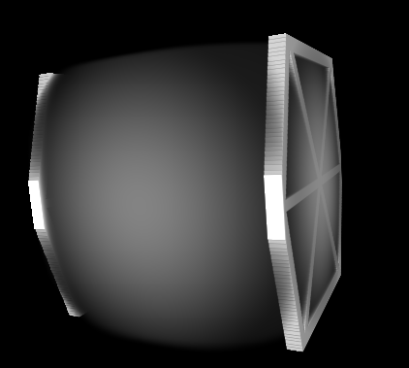
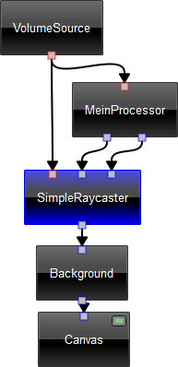
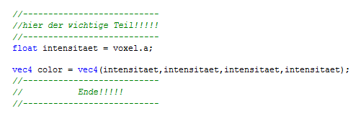
Weitere Schritte
Lade den Workspace „MeinZweiterWorkspace“
Notes:
17

Slide 18
Weitere Aufgaben
- Rauschen im Datensatz entfernen.
- Den Datensatz rot färben.
- Den Datensatz schwarz färben
- Den Farbverlauf etwas glätten.
Notes:
18

Slide 19
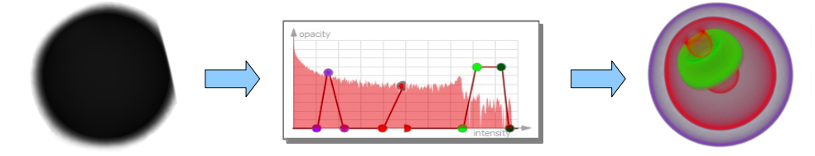
Transferfunktion
Datenwerte sind nur Intensitäten
Abbildung von (abstrakten) Datenwerten (Intensitäten) auf optische Eigenschaften (Farbe, Opazität) mittels Transferfunktion
Notes:
19

Slide 20
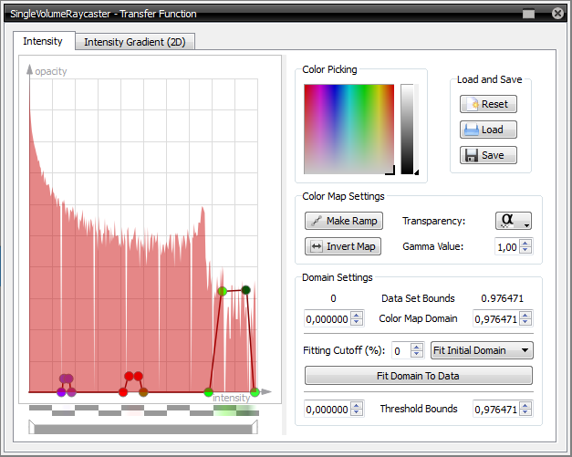
Transferfunktion
Lade den Workspace „Standard“
Notes:
20

Slide 21
Weitere Aufgaben
- Experimentiert etwas mit der Transfer Funktion.
- Ladet die Walnuss und versucht sie gut darzustellen.
- Ladet den Mysterybox2 Datensatz und versucht herauszufinden, was dieser enthält.
Notes:
21

Slide 22
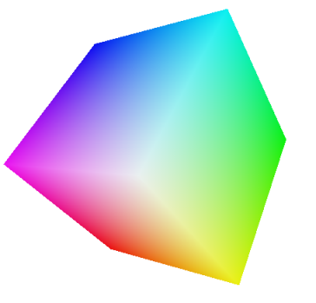
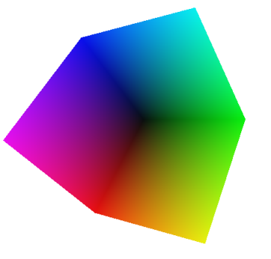
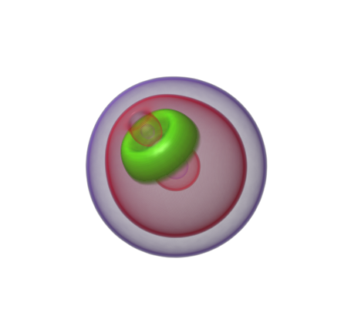
Zusammenfassung


Notes:
22

Slide 23
Zusätzliche Funktionen
- „Clipping“: Entfernen von Teilen des Datensatzes
- Segmentierung: Bestimmen von Regionen im Volumen
Notes:
23

Slide 24
Volumen-Raycasting
Volumendaten können (teilweise) transparent sein
Man sieht evtl. mehr als nur den ersten getroffenen Farbwert
Visualisierung durch Berechnung des Volumen Rendering Integrals für das Emissions-Absorptions-Modell des Lichttransports entlang der Richtung des Lichts:
Notes:
24

Slide 25
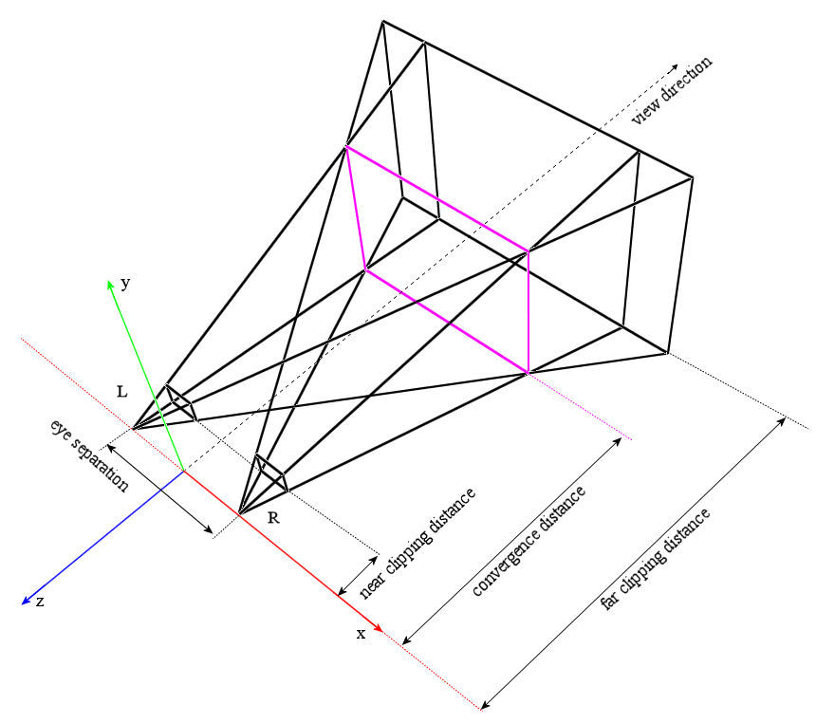
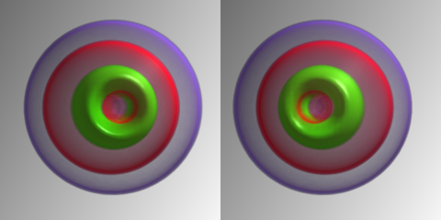
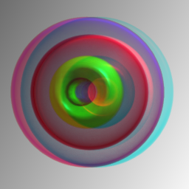
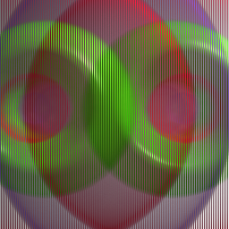
Stereo Rendering
Wie funktioniert das?
Notes:
25

